Slide 1
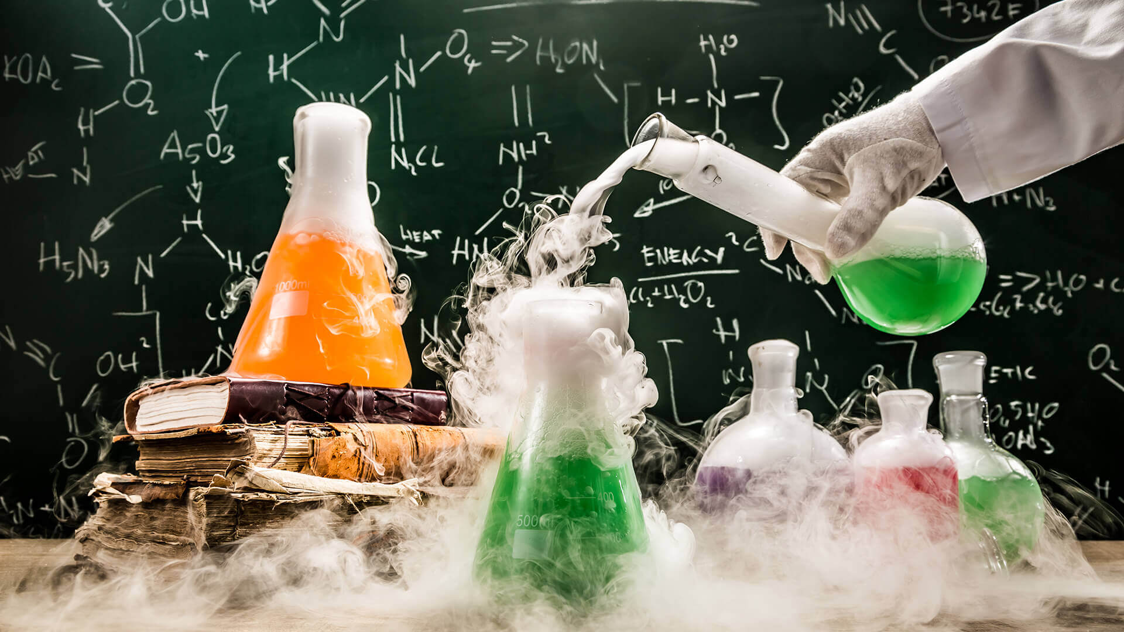
CO MÁ EXPERIMENTÁLNÍ DESIGN SPOLEČNÉHO S KVANTITATIVNÍM VÝZKUMEM V SOCIÁLNÍCH VĚDÁCH?

Slide 2
EXPERIMENTÁLNÍ DESIGN
Náhodný
výběr
INTERVENCE
Výzkumná
populace
Experimentální sk.
Měření 1 (před)
Experimentální sk.
Měření 2 (po)
Kontrolní sk.
Měření 1 (před)
Kontrolní sk.
Měření 2 (po)
BEZ INTERVENCE (pro srovnání)
Manipulujeme s výzkumnou proměnnou (intervence)
Rozlišujeme experimentální a kontrolní skupinu (srovnání)
Měříme (minimálně) ve dvou bodech v čase
- Sledování změn v proměnných
Vyloučení vlivu další proměnné
Časová následnost

Slide 3
EXPERIMENTÁLNÍ DESIGN KONKRÉTNĚ
PODÁN NOVÝ LÉK
Náhodný
výběr
Měření ráno
Měření večer
Množství leukocytů
průměr
4000 / mm3
Množství leukocytů
průměr
6000 / mm3
Výzkumná
Populace
(onkologičtí
pacienti
Nemocnice X)
Množství leukocytů
průměr
4000 / mm3
Množství leukocytů
průměr
3500 / mm3
LÉK NEPODÁN (placebo - pro srovnání)
Poměrně dobré podmínky:
Výzkumník podává lék, pacienti jsou ve stejném prostředí a působí na ně stejné vlivy
= LABORATORNÍ EXPERIMENT

Slide 4
Co je jádro vztahu, který nás zajímá?
V praktické rovině
NOVÝ LÉK
Množství leukocytů
Označení v metodologii
Nezávisle proměnná
Závisle proměnná
Uvedené měřitelné veličiny však užíváme jako indikátor pro obecnější jevy, jejichž souvislost nás zajímá
Zvýšení výskytu účinné látky v těle (konkrétní mechanismus působení)
Vývoj nemoci, která nás zajímá
Používáme tedy měřitelné „indikátory“ abychom se zabývali obecnějšími jevy (koncepty)

Slide 5
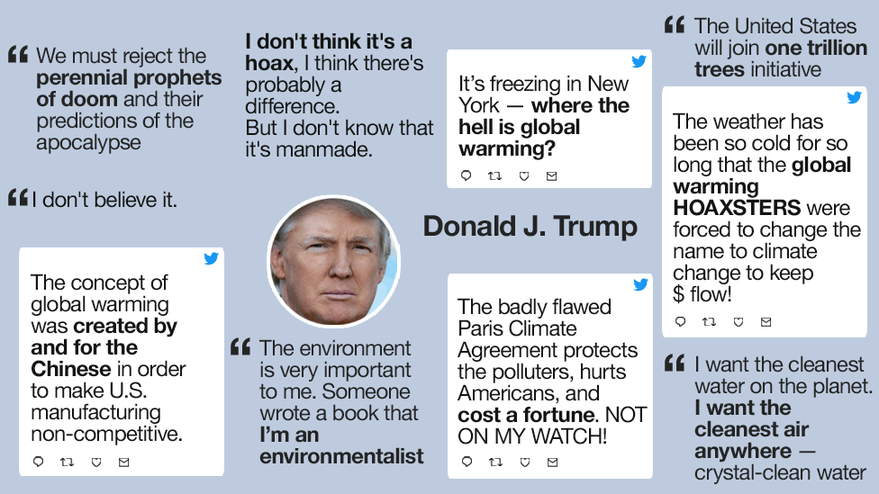
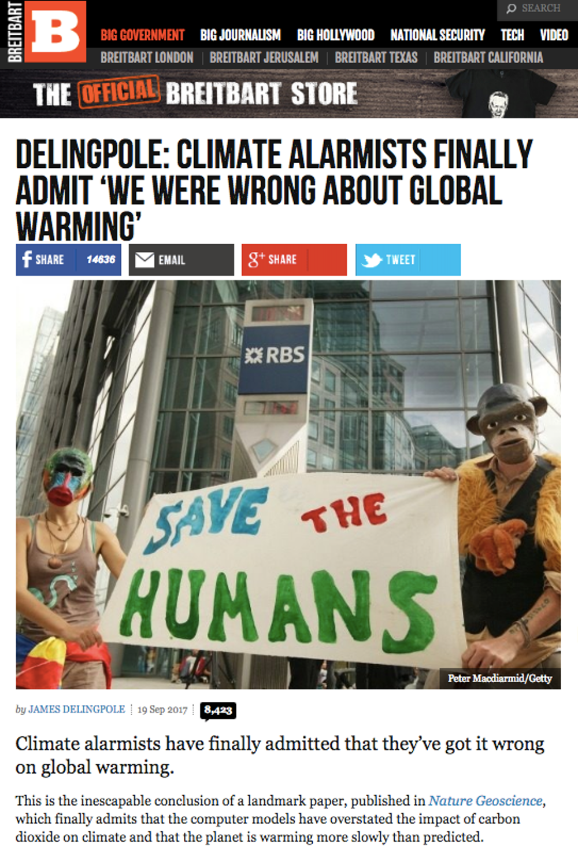
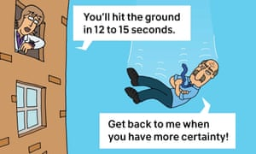
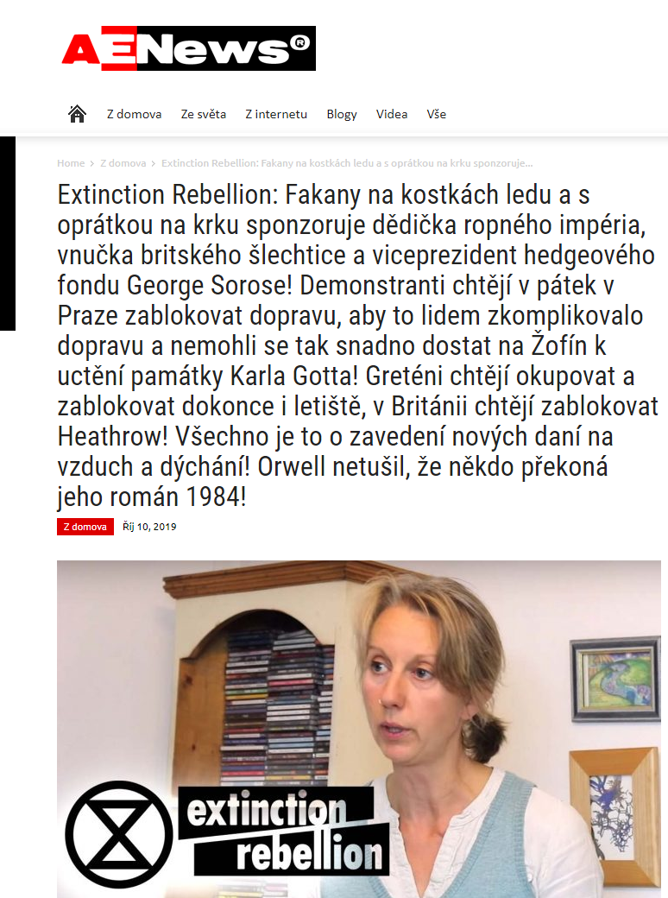
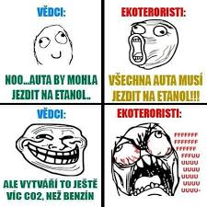
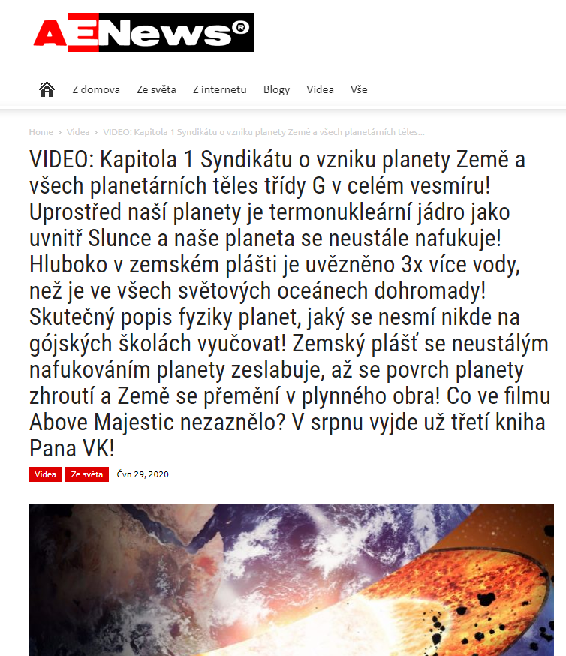
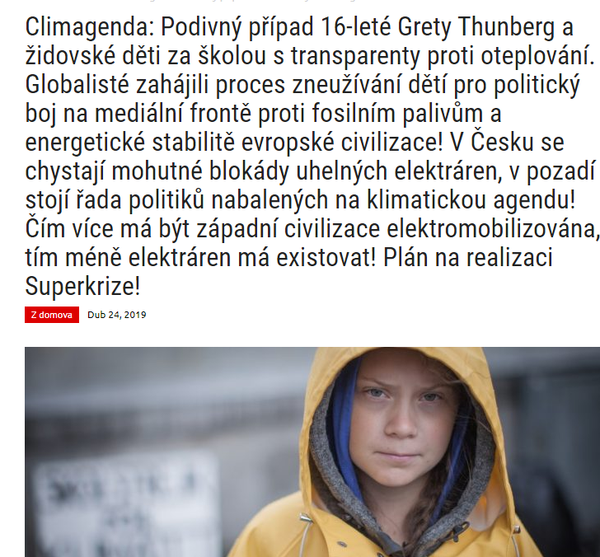

Slide 6
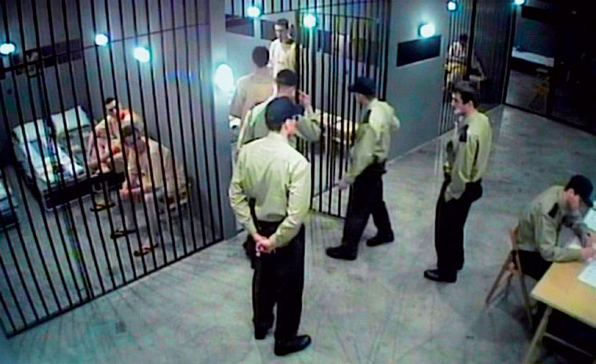
LABORATORNÍ EXPERIMENT V SOCIÁLNÍCH VĚDÁCH (?)

Slide 7
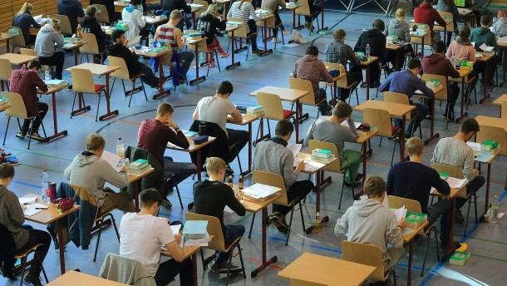
LABORATORNÍ EXPERIMENT V SOCIÁLNÍCH VĚDÁCH (?)

Slide 8
Vystavení fake news
(ZDE JSME TO MY, KDO MANIPULUJE S VYSTAVENÍM FAKE NEWS)
EXPERIMENTÁLNÍ DESIGN KONKRÉTNĚ
Náhodný
výběr
Postoj ke globálnímu oteplování
Jaro 2020
Postoj ke globálnímu oteplování
Podzim 2020
Výzkumná
Populace
(např. občané ČR
ve věku 20 – 40 let)
Postoj ke globálnímu oteplování
Jaro 2020
Postoj ke globálnímu oteplování
Podzim 2020
Obdoba placeba? – např. četba neutrálních zpráv
Potíže:
= LABORATORNÍCH PODMÍNEK NENÍ MOŽNÉ DOSÁHNOUT

Slide 9
Co je jádro vztahu, který nás zajímá?
ODPOVĚDI NA OTÁZKY V DOTAZNÍKU
V praktické rovině
ČETBA TEXTU FAKE NEWS
Označní v metodologii
Nezávisle proměnná
Závisle proměnná
Uvedené měřitelné veličiny však užíváme jako indikátor pro obecnější jevy, jejichž souvislost nás zajímá
CÍLENÉ DEZINFORMAČNÍ KAMPANĚ
POSTOJE KE GLOBÁLNÍMU OTEPLOVÁNÍ
Používáme tedy měřitelné „indikátory“ abychom se zabývali obecnějšími jevy (koncepty)

Slide 10
KVAZI – EXPERIMENT V SOCIÁLNÍCH VĚDÁCH (?)

Slide 11
ČETLI FAKE NEWS
(ZDE TO NEJSME MY, KDO ROZHODUJE O TOM, KDO SI ZPRÁVU PŘEČTE A KDO NE !!!)
KVAZI-EXPERIMENT
NĚCO SE ODEHRÁLO A MY MĚŘÍME DŮSLEDEK
Náhodný
Výběr?
Postoj ke globálnímu oteplování
Jaro 2020
Postoj ke globálnímu oteplování
Podzim 2020
Výzkumná
Populace
(např. občané ČR
ve věku 20 – 40 let)
Postoj ke globálnímu oteplování
Jaro 2020
Postoj ke globálnímu oteplování
Podzim 2020
NEČETLI FAKE NEWS
Potíže:
NEROZHODUJEME O EXPOZICI FAKE NEWS, TÍM PÁDEM NELZE VYLOUČIT VLIV JINÉ PROMĚNNÉ

Slide 12
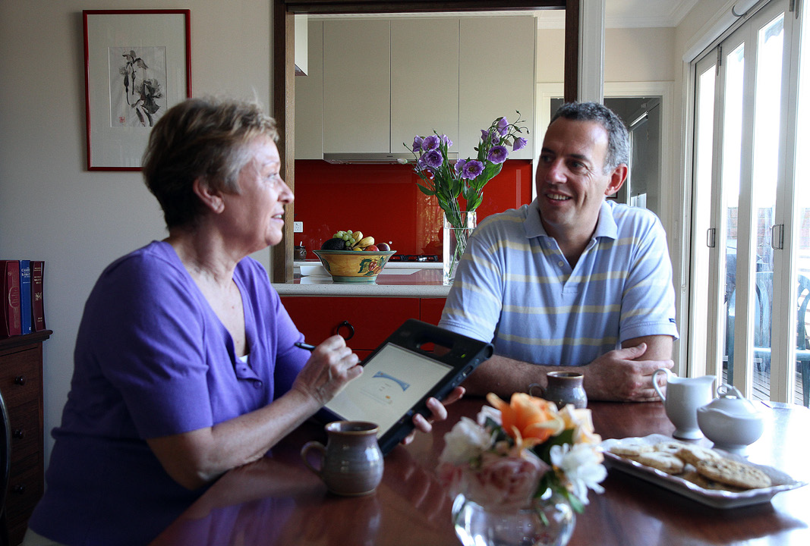
VÝBĚROVÉ ŠETŘENÍ – OSOBNÍ DOTAZOVÁNÍ

Slide 13
(OPĚT NEROZHODUJEME O TOM, KDO SI ZPRÁVU PŘEČTE A KDO NE !!!)
VÝBĚROVÉ ŠETŘENÍ (SURVEY)
PRŮŘEZOVÁ STRATEGIE (JEDEN BOD V ČASE)
Náhodný
Výběr?
Měření V JEDNOM BODĚ V ČASE
Postoj ke globálnímu oteplování
Podzim 2020
Výzkumná
populace
(např. občané ČR
ve věku 20 – 40 let)
ČETLI FAKE NEWS
Postoj ke globálnímu oteplování
Podzim 2020
NEČETLI FAKE NEWS
Potíže:
ČAS? CO BYLO DŘÍVE (ČETBA URČITÝCH ZDROJŮ ZPRÁV, NEBO POSTOJE?)
OSTATNÍ PROMĚNNÉ (NENÍ ČETBA URČITÝCH ZDROJŮ FAKE NEWS I POSTOJE K OTEPLOVÁNÍ VÝSLEDKEM POLITICKÉ ORIENTACE... – MAJÍ FAKE NEWS VLIV? NEBO PŘESVĚDČUJÍ PŘESVĚDČENÉ?)
= LABORATORNÍCH PODMÍNEK NENÍ MOŽNÉ DOSÁHNOUT (ALE NIC LEPŠÍHO NEMÁME)

Slide 14
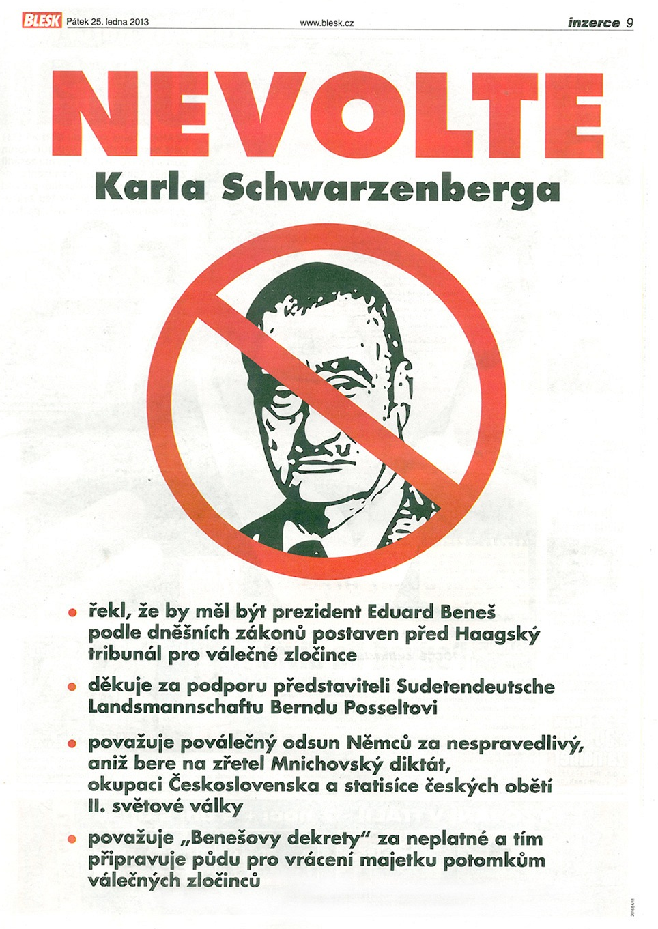
DALŠÍ PŘÍKLADY
PRŮŘEZOVÝ DESIGN – MĚŘENÍ V JEDNOM BODĚ V ČASE
(SURVEY / VÝBĚROVÉ ŠETŘENÍ)
Náhodný
Výběr při východu
z volební místnosti
Podpora
URČITÉHO KANDIDÁTA
Výzkumná
populace
(aktivní voliči
v ČR)
ČETLI INZERÁT
NEČETLI
INZERÁT
Podpora
URČITÉHO KANDIDÁTA
Takže např. v „EXIT POLL“ dám (aspoň) dvě otázky,
Například nějak takto:
1) Koho jste volil(a)?
2) Všiml(a) jste si inzerátu s nadpisem XXX, který vyšel v pátek v XXX ?

Slide 15
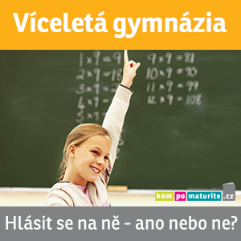
DALŠÍ PŘÍKLADY
PRŮŘEZOVÝ DESIGN – MĚŘENÍ V JEDNOM BODĚ V ČASE
(SURVEY / VÝBĚROVÉ ŠETŘENÍ)
Náhodný
Výběr bez ohledu na studijní program
Výzkumná
populace
(gymnazisté)
Víceletý studijní program
Úspěšnost přijetí na VŠ
Čtyřletý studijní
program
Úspěšnost přijetí na VŠ

Slide 16
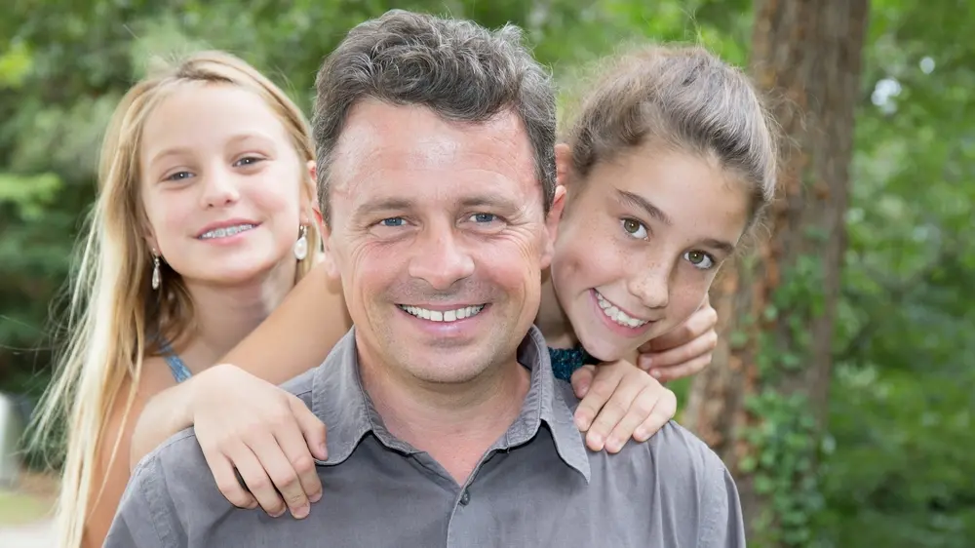
DALŠÍ PŘÍKLADY
PRŮŘEZOVÝ DESIGN – MĚŘENÍ V JEDNOM BODĚ V ČASE
(SURVEY / VÝBĚROVÉ ŠETŘENÍ)
Náhodný
Výběr bez ohledu na typ péče
Výzkumná
populace
(POTOMCI Z
ROZVEDENÝCH
RODIN)
STŘÍDAVÁ PÉČE
Postoje k manželství v dospělosti
Postoje k manželství v dospělosti
VÝHRADNÍ PÉČE

Slide 17
Co je hypotéza – obecně/technicky vzato
Hypotéza (například):
Ti, kteří po rozvodu rodičů vyrostli ve střídavé péči si budou více cenit manželství, než ti, kteří vyrůstali jen s jedním z rodičů.
TYP PÉČE O DĚTI PO ROZVODU
Postoje dospělých potomků k manželství
X
Y
X – NEZÁVISLE PROMĚNNÁ
- JE PŘEDPOKLÁDANOU PŘÍČINOU
Y – ZÁVISLE PROMĚNNÁ
- JE PŘEDPOKLÁDANÝM DŮSLEDKEM

Slide 18
Ale všímejme si také možných intervenujících faktorů:
Typ péče po rozchodu rodičů
Postoje k manželství
Úroveň konfliktu
(míra deprivace)
Charakteristiky dítěte
(ostatní vlastnosti)
Sourozenci, kamarádi přátelé (sociální kontakt)
Komplexnost rodiny po rozchodu (noví partneři)
Atd… atp…

Slide 19
Ale všímejme si také možných intervenujících faktorů:
X – NEZÁVISLE PROMĚNNÁ
- JE PŘEDPOKLÁDANOU PŘÍČINOU
Y – ZÁVISLE PROMĚNNÁ
- JE PŘEDPOKLÁDANÝM DŮSLEDKEM
Typ péče po rozchodu rodičů
Postoje k manželství
Z – INTERVENUJÍCÍ (ČI KONTROLNÍ PROMĚNNÉ)
JSOU HLAVNÍMI PODEŽŘELÝMI, CO MŮŽE MODIFIKOVAT PŮVODNÍ VZTAH MEZI X - Y
Úroveň konfliktu
(míra deprivace)
Charakteristiky dítěte
(ostatní vlastnosti)
Sourozenci, kamarádi přátelé (sociální kontakt)
Komplexnost rodiny po rozchodu (noví partneři)
Atd… atp…

Slide 20
kdy není hypotéza testovatelná
Obsahuje-li příliš vágní, nejasné, všeobecné či mnohovýznamové pojmy
muži jsou lepší řidiči
Je tautologická/cirkulární (nějaký jev vysvětlujeme tímtéž jevem nebo skutečností)
čím vyšší sociální třída tím vyšší příjem
Odvolání se na síly nebo ideje, které doposud věda nezná nebo nejsou ověřitelné
ženy vyzařují pozitivnější energii než muži
Nelze ji operacionalizovat – pozitivistický přístup

Slide 21
Nepříliš plodné hypotézy
Tipy na výsledky
Nadpoloviční většina respondentů bude mít vysoký sociální kapitál
Existence/neexistence
Na pracovištích se vyskytuje sexuální obtěžování
Velmi nízká obecnost
Souhlas s otázkou x bude korelovat se souhlasem na otázku y.

